Slide 1
Lezione 10
Gli Strumenti di Politica Pubblica

Slide 2
Introduzione
Gli strumenti di policy sono tecniche o mezzi attraverso i quali lo Stato cerca di raggiungere i propri obbiettivi (Linder and Peters, 1990)
Le politiche lavorano attraverso combinazioni di strumenti
I decisori quando disegnano politiche operano scelte su quali strumenti adottare.
Secondo alcuni studiosi, quello degli STRUMENTI rappresenta l’approccio più efficace sia per capire che per fare le politiche pubbliche

Slide 3
Diversi modi di vedere gli strumenti (1):
(1) Neutralità e (2) Politicità
Neutralità
Ogni strumento ha specifiche caratteristiche “oggettive” che assicurano specifici e coerenti effetti. Gli strumenti sono “neutri” e i decisori li scelgono sulla base del problema da risolvere.
Politicità
Gli strumenti non sono neutri, ma “una forma di pratica costruita socialmente, la cui legittimità e costruita e ricostruita nel corso del tempo” (Linder and Peters, 1998: 41).
Gli strumenti ai decisori servono, pertanto, per interpretare i problemi, prima (piuttosto) che per risolverli.

Slide 4
Diversi modi di vedere gli strumenti (2):
(3) Gli strumenti come istituzioni
Strumenti come
un insieme di regole organizzate e procedure operative standard che giocano un ruolo indipendente nella vita politica
un insieme di valori sociali e politici che, in quanto tali, sono potezialmente portatori di significati e valori che contribuiscono alla costruzione della realtà
Se considerati come istituzioni, gli strumenti sono concepibili come liberi da fini specifici, e quindi godono di una vita indipendente.
Se considerati come istituzioni, gli strumenti sono valutati per la loro capacità di avere un “valore in sè”, piuttosto che per la loro capacità “strumentale”.

Slide 5
Diversi modi di vedere gli strumenti (3)
La concezione degli strumenti come istituzioni o mezzi “politici” può originare la “cattura” dei decisori
noi assumiamo che i decisori controllino gli strumenti, ma nella pratica spessso sono i politici che cadono vittima dei loro strumenti di policy (Van Nispen and Ringeling 1998, 212).

Slide 6
Come lavorano gli strumenti?
Gli strumenti lavorano:
Influenzando il comportamento
Influenzando le attitudini
Influenzando le istituzioni o le regole
Essi possono agire
Direttamente o indirettamente

Slide 7
Tipologie di Strumenti
Esistono diverse tipologie di strumenti basati su diversi principi costitutivi:
Coercizione
Tipo di risorse governative adottate
Tipo di stimolo
Tipo di contenuto (sostantivo o procedurale)

Slide 8
Una tipologia utile
Regolazione (Coercizione; Bastone)
Spesa (Remunerazione; Carota)
Informazione (Persuasione; Sermone)
Tassazione (che può essere Bastone o Carota)

Slide 9
Tipi di Strumenti

Slide 10
Cosa fanno gli strumenti: Promuovono e Limitano

Slide 11
Strumenti nelle politiche di istruzione Superiore e Ambientale

Slide 12
Strumenti nelle politiche Scolastiche

Slide 13
La dannazione dei Policy Mix (1)
Ogni Politica Pubblica mette assieme diversi strumenti
I decisori di solito possono solo aggiungere, sottrarre, aggiustare strumenti rispetto all’insieme attualmente adottato
Nel corso del tempo, i decisori mettono insieme mix di strumenti che possono essere valorialmente contraddittori oppure intrinsecamente incoerenti

Slide 14
La dannazione dei Policy Mix (2)
Un Policy MIX è una combinazione di strumenti che, nel corso del tempo, mette insieme tipi di strumenti che appartengono a diversi paradigmi, ideologie, sistemi di credenze (Ring and Schloeter-Schlack 2012; Howlett and Del Rio 2013)
Da un punto di vista “applicato” dobbiamo essere interessati a capire come combinare in modo efficace gli strumenti.

Slide 15
La dannazione dei Policy Mix (3)
Attenzione a tre criteri
Consistenza: l’abilità di una varietà di strumenti di rinforzarsi l’un l’altro invece di minare il perseguimento degli obbiettivi prestabiliti
Coerenza: la capacità degli strumenti di co-esistere in modo logico e compatibile
Congruenza: la capacità degli strumenti di lavorare insieme in modo unidirezionale e mutualmente supportivo

Slide 16
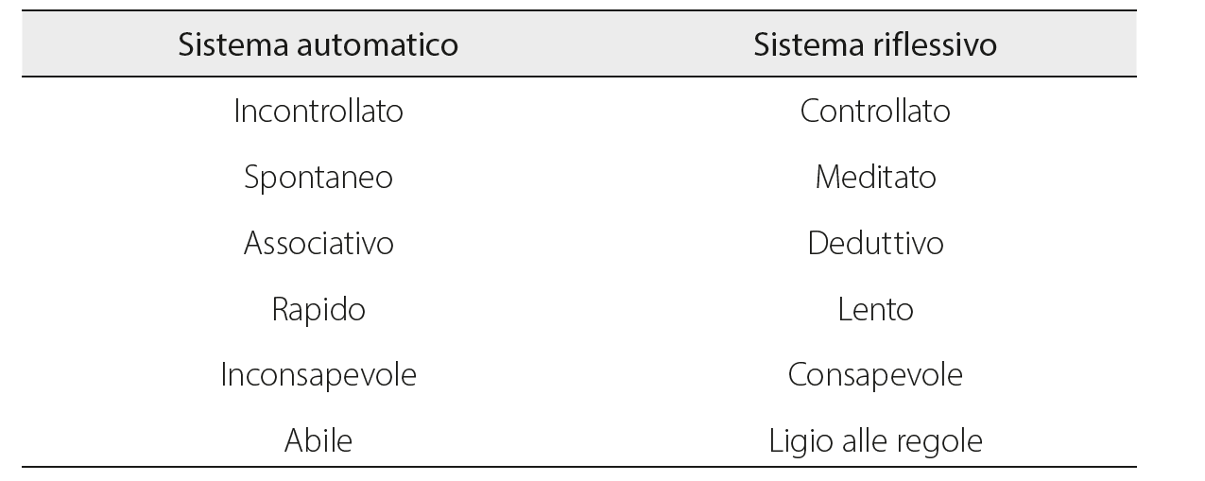
Nudges (1)

Slide 17
Nudges (2)
Uso della tendenza degli essere umani a reagire in modo automatico a certi stimoli:
Opzioni di default
Seguire la corrente
Guadagni e perdite
Disponibilità
Rischi autoritari
Non affrontano problemi strutturali
Non sono strumenti indipendenti

